Slide 1

Екологічні зв’язки рослин і комах у природніх та агроекосистемах.
Немирівський ліцей Радивилівської міської ради.
С. Немирівка.
Керівник: Вчитель біології
Шуляк Валентина Вікторівна
Виконала роботу учениця 8 клас
Черняк Евеліна .

Slide 2
МЕТА ТА ЗАВДАННЯ ДОСЛІДЖЕННЯ
Дослідити особливості екологічних зв’язків між рослинами і комахами у природних та агроекосистемах, визначити їх значення для функціонування екосистем і вплив на продуктивність сільського господарства.
- Проаналізувати типи взаємодії рослин і комах.
- Дослідити роль комах у запиленні рослин.
- Визначити вплив шкідливих комах на рослини.
- Порівняти зв’язки у природних та агроекосистемах.
- Зробити висновки щодо значення цих взаємозв’язків.

Slide 3
ОБ’ЄКТ, ПРЕДМЕТ
ДОСЛІДЖЕННЯ.
МЕТОДИ ТА ТЕРМІН ВИКОНАННЯ.
Об’єкт дослідження: компоненти екосистем: рослини і комахи.
Предмет дослідження: екологічні зв’язки між рослинами та комахами, зокрема процеси запилення, взаємовигідної взаємодії та вплив комах шкідників на рослин.
Методи дослідження: візуальний огляд, спостереження, опис, аналіз отриманих даних
. Термін та тривалість виконання:
Весна літо 2025 р.

Slide 4
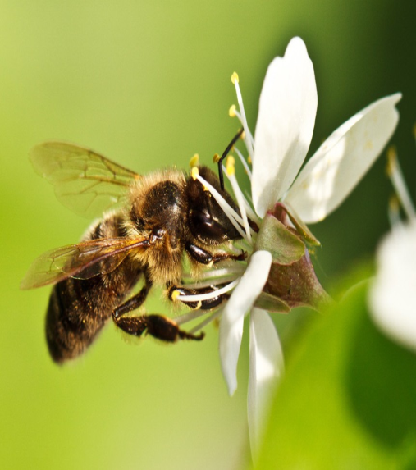
Теоретична частина
Екологічні зв’язки між рослинами і комахами є важливою складовою функціонування екосистем. Вони забезпечують кругообіг речовин, розмноження рослин та підтримання біорізноманіття.
Основними типами взаємодії є:
Мутуалізм — взаємовигідні відносини. Найпоширенішим прикладом є запилення: комахи (бджоли, метелики) отримують нектар, а рослини — можливість розмноження.
Паразитизм — комахи живляться рослинами, завдаючи їм шкоди (наприклад, тля, листоїди).
Хижацтво — деякі комахи знищують інших комах, що опосередковано впливає на рослини.
Коменсалізм — одна сторона отримує користь, не завдаючи шкоди іншій.
У природних екосистемах ці зв’язки є збалансованими та саморегульованими. В агроекосистемах, створених людиною, екологічна рівновага часто порушується, що призводить до збільшення кількості шкідників і зменшення чисельності корисних комах.
Таким чином, екологічні зв’язки рослин і комах мають важливе значення для стабільності екосистем і продуктивності сільського господарства.

Slide 5
Практична частина дослідження.
Дослідження проводилося на присадибній ділянці з метою вивчення екологічних взаємозв’язків між рослинами та комахами. Було розглянуто чотири типи взаємодій: мутуалізм, паразитизм, хижацтво та коменсалізм.
Мутуалізм
Об’єкт дослідження: огірки та комахи-запилювачі (бджоли).
Методика: порівняння кількості плодів на відкритій та закритій (марлею) ділянках.
Результати: на відкритій ділянці з 20 квітів утворилося 15 плодів, на закритій – з 18 квітів лише 4 плоди.
Висновок: запилювачі сприяють підвищенню врожайності.
Паразитизм
Об’єкт дослідження: квасоля та попелиця.
Методика: порівняння росту рослин із наявністю попелиці та без неї.
Результати: рослини з попелицею мали висоту 25 см, листя було пошкоджене; без попелиці – 38 см, листя здорове.
Висновок: попелиця пригнічує ріст рослин.

Slide 6
Практична частина дослідження
Хижацтво
Об’єкт дослідження: сонечка та попелиця.
Методика: спостереження за зміною кількості попелиці на ділянках з наявністю сонечок і без них.
Результати: на ділянці з сонечками кількість попелиці зменшилась орієнтовно з 50 до 10, на ділянці без них – зросла орієнтовно 45 до 80.
Висновок: сонечка є природними ворогами попелиці.
Коменсалізм
Об’єкт дослідження: кукурудза та павуки
Методика: спостереження за використанням рослин як місця проживання.
Результати: комахи мешкали на рослині, плетуть павутину не завдаючи їм шкоди.

Slide 7
ВИСНОВКИ
У результаті проведеного дослідження було встановлено, що на присадибній ділянці існують різні типи екологічних взаємозв’язків між рослинами та комахами.
Зокрема, виявлено :
мутуалізм (запилення рослин комахами)
паразитизм (вплив попелиці)
хижацтво (живлення сонечок попелицею)
коменсалізм (використання рослин як середовища існування без завдання шкоди).
Отримані результати підтверджують важливу роль комах у житті рослин і функціонуванні екосистеми городу.

